Slide 1
NoVi ZELAND

Slide 2
NOVI ZELAND:
-otočna je država u jugozapadnom Tihom oceanu jugoistočno od Australije
-sastoji se od dva veća otoka,Sjevernog i Južnog,te većeg broja manjih otoka
-na maorskom jeziku ime Novog Zelanda je AOTEAROA
-Aotearoa na slobodnom prijevodu znači “zemlja dugog bijelog otoka”
-izvori navode i hrvatski naziv NOVA ZELANDIJA
-Novi Zeland zastupa KUKOVE OTOKE i OTOČJE NIUE u pitanjima vanjskih poslova i obavlja administraciju domiona TOKELAU

Slide 3
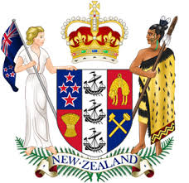
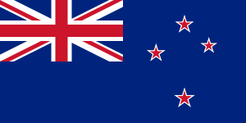
Zastava i grb Novog Zelanda

Slide 4
WELLINGTON:
Glavni je grad Novog Zelanda
Drugi je po veličini u državi i najmnogoljudniji glavni grad Oceanije
Leži na južnom dijelu Sjevernog otoka u zemljopisnom središtu države

Slide 5
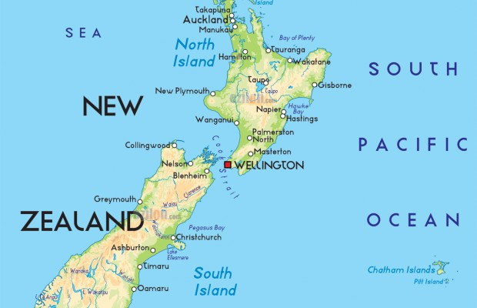
Položaj Novog Zelanda

Slide 6
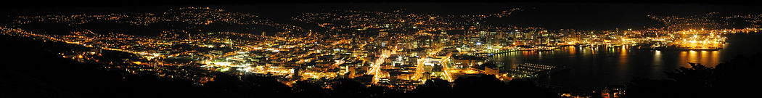
Slika glavnog grada Novog Zelanda

Slide 7
HVALA NA POZORNOSTI!!!!!!
Radio:Dominik Kolundžić,1.B

